Slide 1


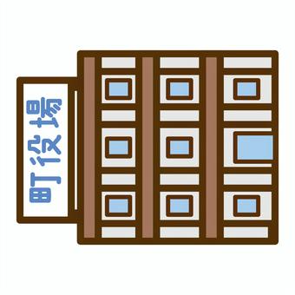

「避難行動要支援者名簿」のご案内
避難行動要支援者名簿とは？
避難行動要支援者名簿とは、自分ひとりで移動したり、情報を得たりすることが難しく、災害が起きたときに手助けが必要な人達を把握し、支援体制を整備するための名簿です。
ただしこの名簿は、避難行動要支援者を支援する地域の活動に活用するためのものであり、災害時に必ず避難支援することを保証するものではありません。
要支援者の対象はどんなひと？
具体的な要支援者として次の方が想定されます。
① ７５歳以上でひとり暮らしの方
② 介護保険で要介護３～５の認定を受けている方
③ 障がい者又は障がい児
④ その他、①～③と同様に、災害時に自力で避難することが
困難な方
（常時特別な医療等を必要とする在宅医療者や乳幼児・児童）
避難支援の流れ
ｑ
申請時に避難支援者関係者に名簿情報を提供することへの同意をもらいます。
避難行動要支援者
申請・同意の確認
高齢者・障がい者など
（災害時に支援が必要な方）
見守り活動
避難支援
家族・知人・地域の方
支援組織など
協力依頼
情報共有
作成した要支援者名簿及び個別避難計画は避難支援関係者に情報共有します。
利府町
避難支援者等関係者

Slide 2
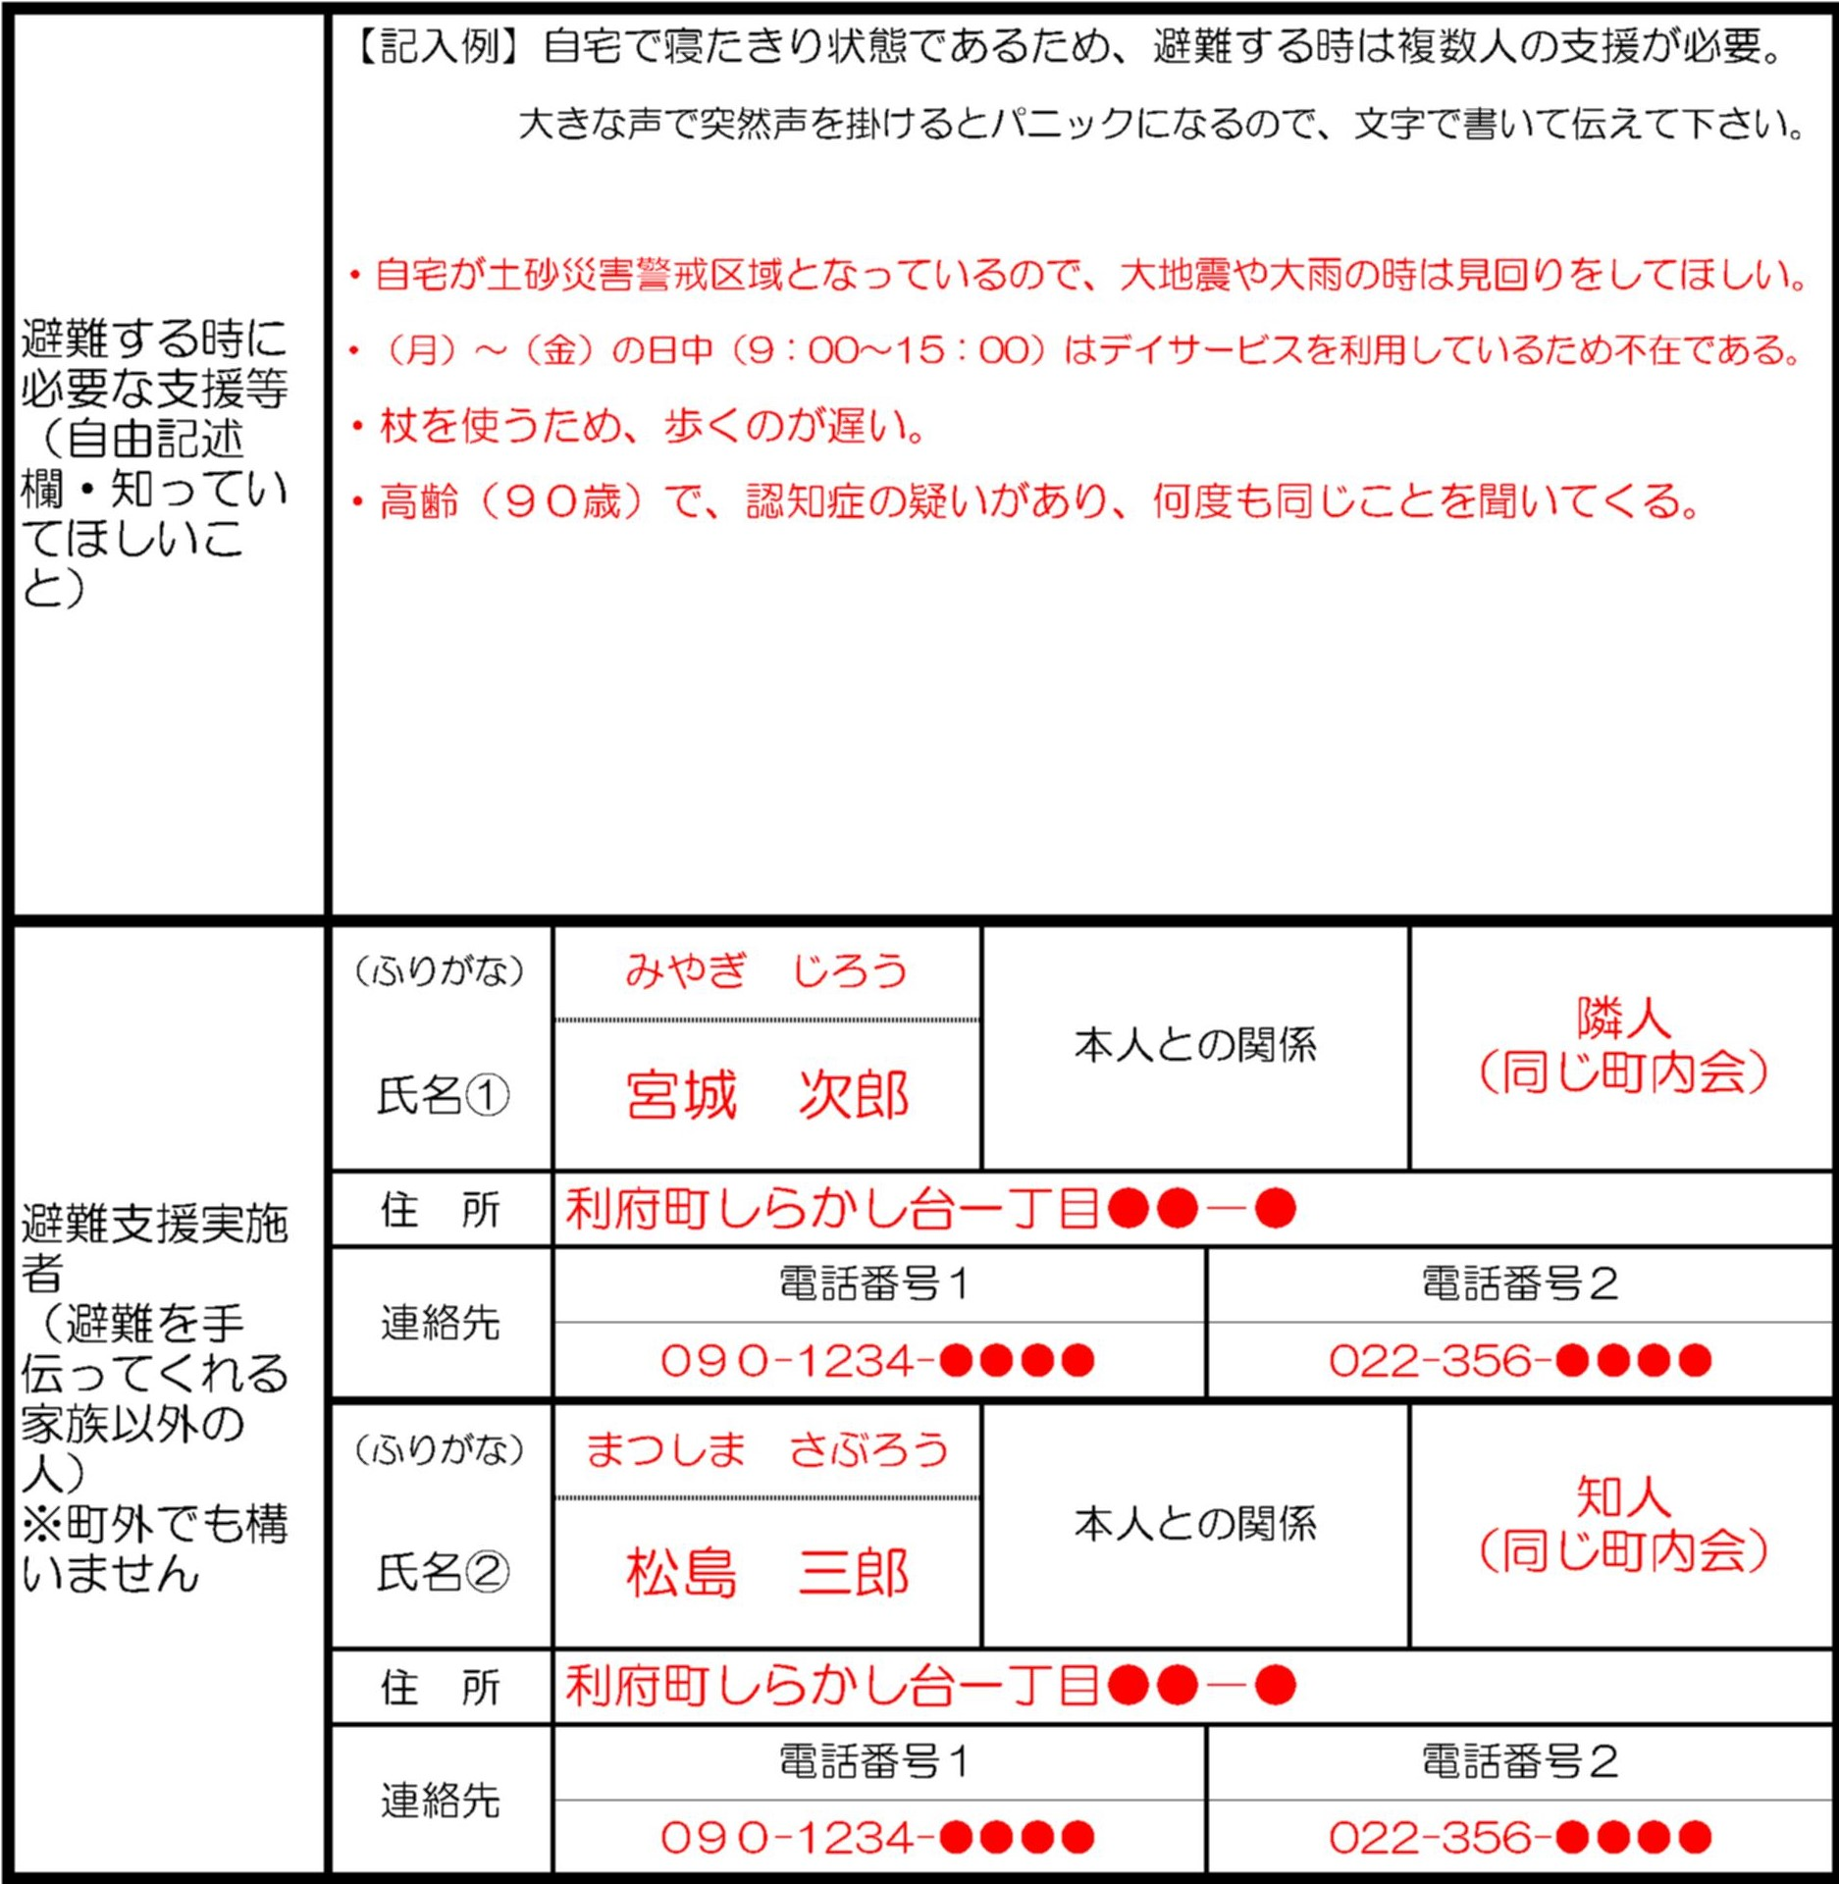
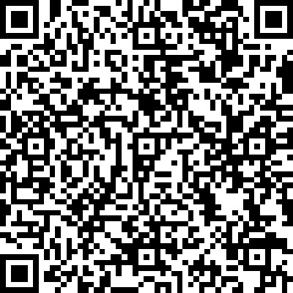
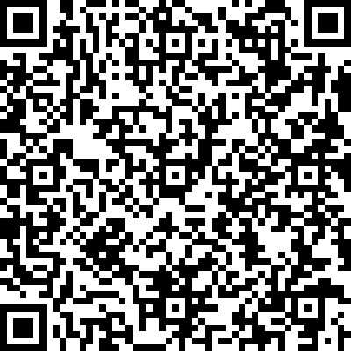
個別避難計画とは？
「個別避難計画」とは、「避難行動要支援者名簿」に登録をしている方の中で、より詳細な情報を記載した一人ひとりの避難支援の計画です。
【個別避難計画記入例抜粋】
・避難する際のより詳細な
支援情報を記入していた
だきます。
・家族ではなく、隣人など
災害時に避難を手伝って
くれる方の情報を記入し
ていただきます。
・町内会や自主防災組織な
どに情報を共有するので
必ず本人からの許可をも
らっていただきます。
日頃から備え
【避難所一覧】
災害は予告なく訪れます。
災害時の避難先などを事前に確認し、自助の意識
も大切です！
登録・相談について
登録には申請が必要となります。詳しくは町ホームページをご覧いただくか、下記の問い合わせ先までご連絡ください。
【お問い合わせ先】
保健福祉部 地域福祉課 福祉総務係
☎０２２－７６７－２１４８
【町ＨＰ】

